Slide 1


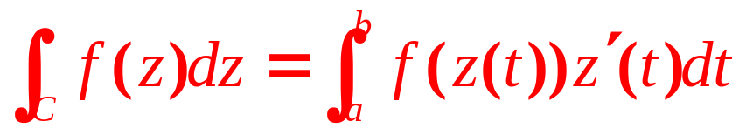
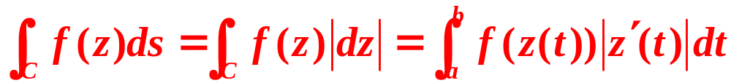
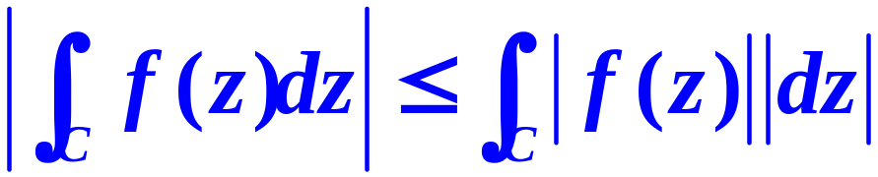
注：
1 线积分在参数变换下是不变的
2 （弧长积分）

Slide 2
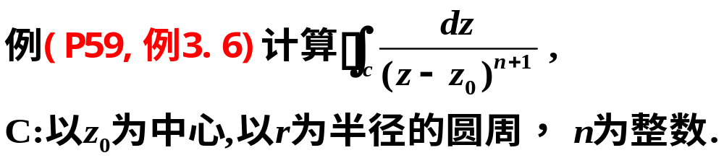


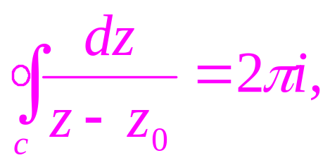

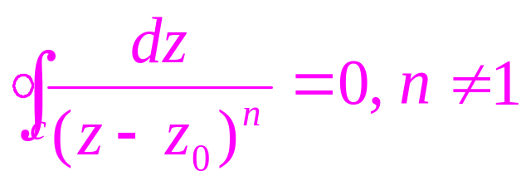
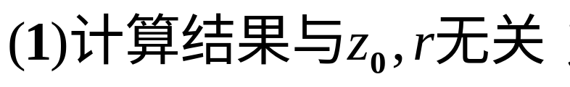
注:

Slide 3
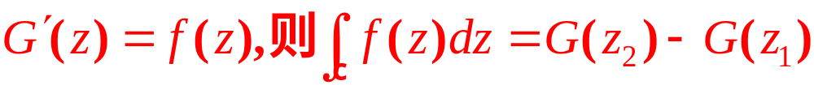
柯西积分定理
简单闭曲线：
函数在其内部和曲线上解析，则积分为零。
单连通区域：
函数在区域上解析，则任一简单闭曲线的积分为零。
函数在区域上解析，则任一简单曲线的积分仅与起点和终点有关。

Slide 4


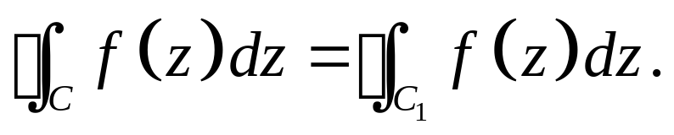



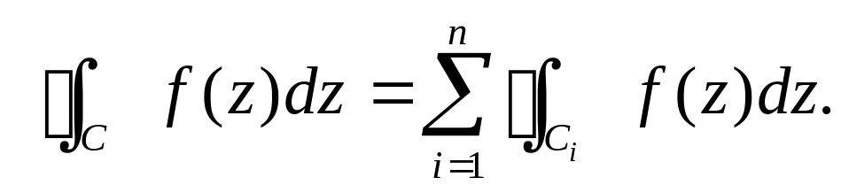

应用到多连通区域的情形：
闭路变形原理
大圈上的积分等于小圈上的积分

Slide 5
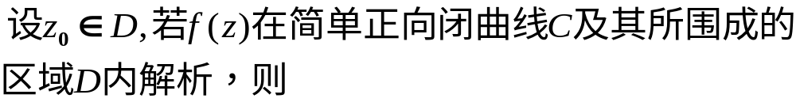
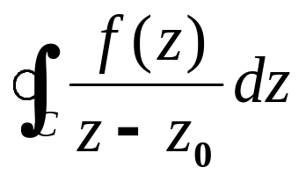
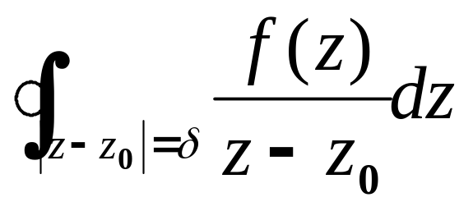

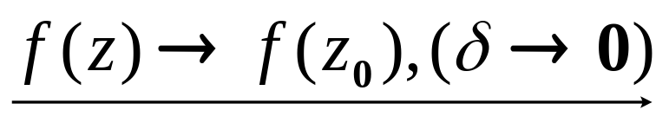
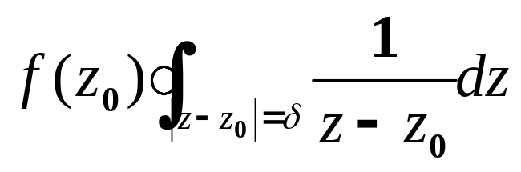
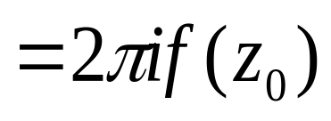
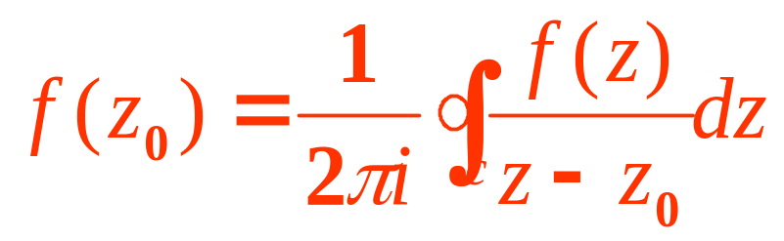


柯西积分公式
分析:

Slide 6
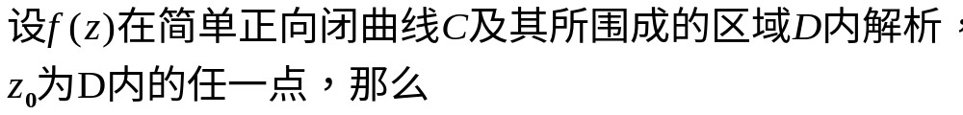
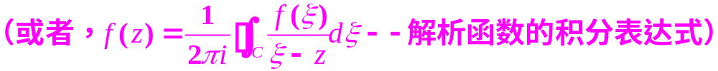


定理3.4 (柯西积分公式)
注：对于解析函数，只要边界上的函数值给定，则区域内的函数值也就完全确定；对于实变函数，无论函数怎样，区间端点的函数值完全不能决定区间内部的函数值。
D

Slide 7
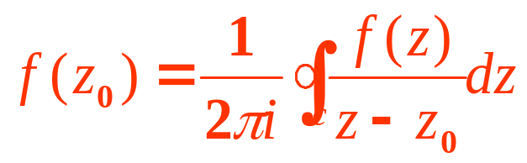
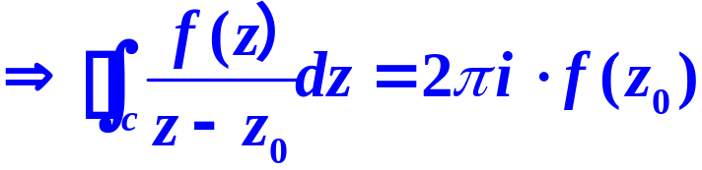
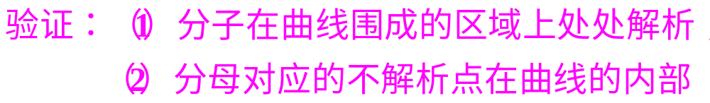
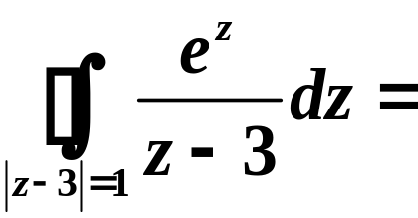
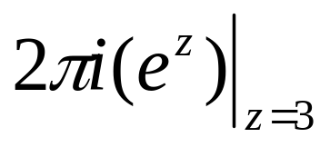
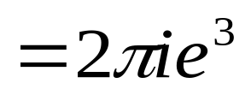
例

Slide 8
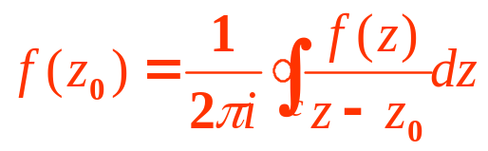
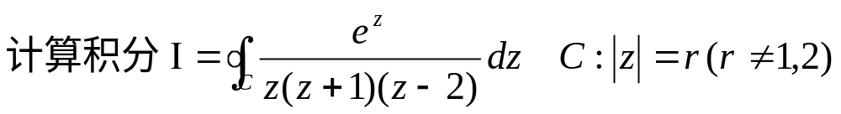
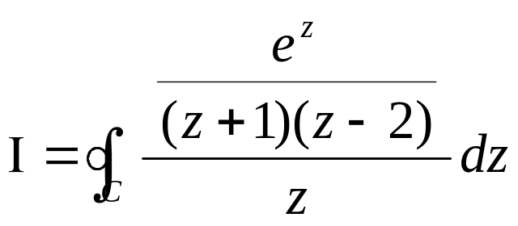
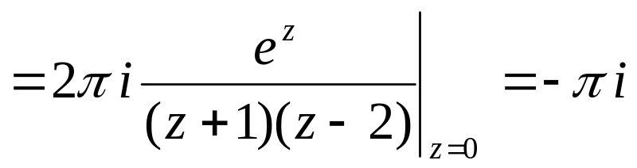

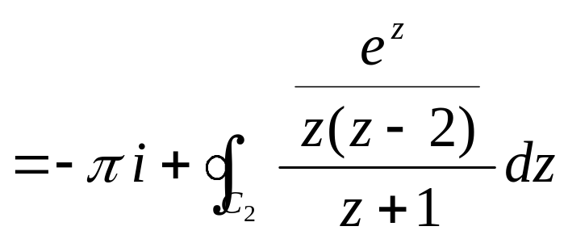

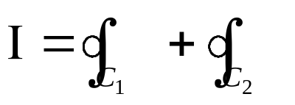
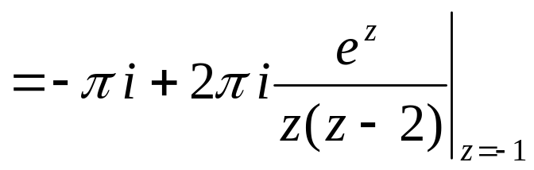
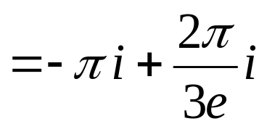



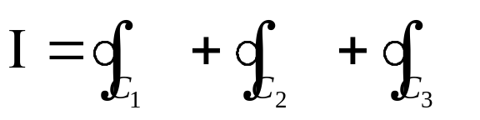




例
解：

Slide 9
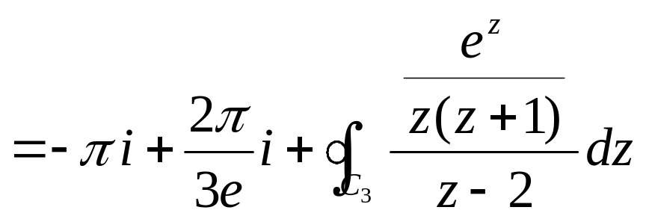
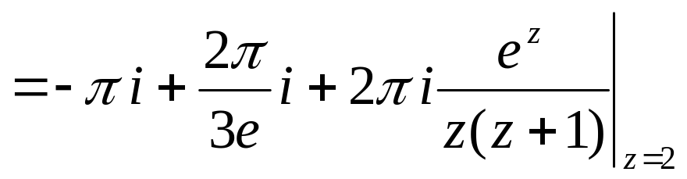
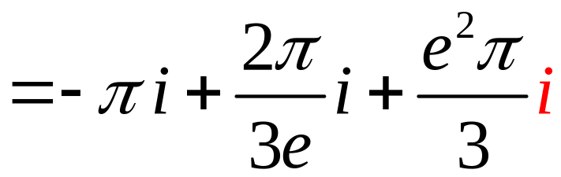

Slide 10
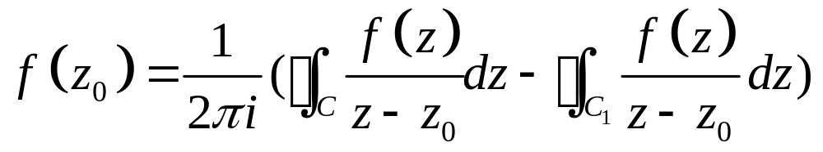
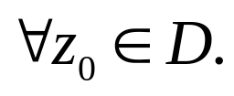
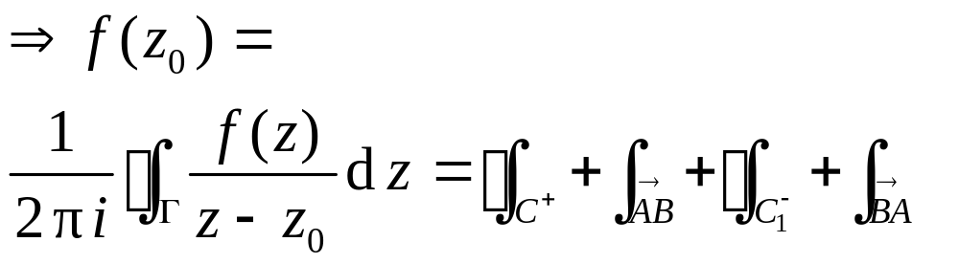

定理 (柯西积分公式) 如果 f (z)在区域D内处处解析, C为D内的任何一条正向简单闭曲线, 它的内部完全含于D, z₀为C内的任一点, 则
推论 设 f (z)在二连域 D内解析，在边界上连续，则

Slide 11
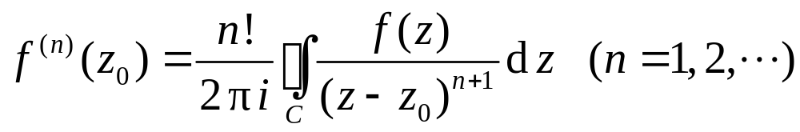
解析函数的高阶导数
定理 解析函数f(z)的导数仍为解析函数, 它的n阶导数为:
其中C为在函数 f (z)的解析区域D内围绕 z₀的任何一条正向简单曲线, 而且它的内部全含于D.

Slide 12
解析函数的高阶导数
一个解析函数不仅有一阶导数, 而且有各高阶导数, 它的值也可用函数在边界上的值通过积分来表示. 这一点和实变函数完全不同. 一个实变函数在某一区间上可导, 它的导数在这区间上是否连续也不一定,更不要说它有高阶导数存在了.

Slide 13
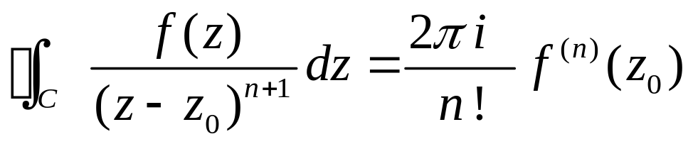
解析函数的高阶导数
定理 解析函数f(z)的导数仍为解析函数, 它的n阶导数为:
其中C为在函数 f (z)的解析区域D内围绕 z₀的任何一条正向简单曲线, 而且它的内部全含于D.
高阶导数公式的作用, 不在于通过积分来求导,
而在于通过求导来求积分.

Slide 14
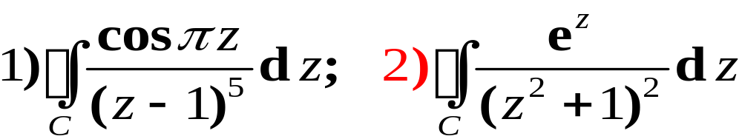
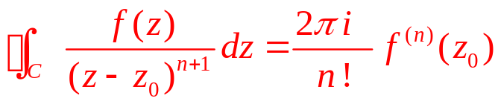
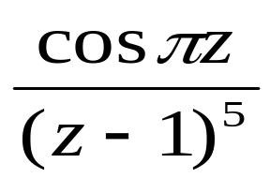
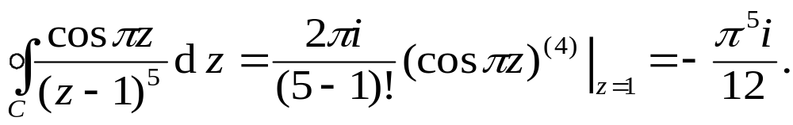
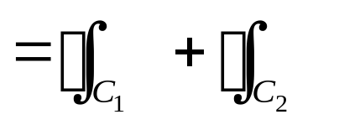
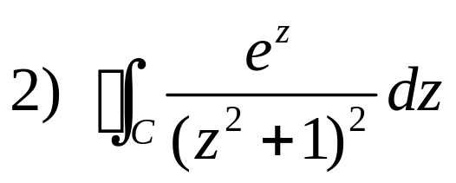


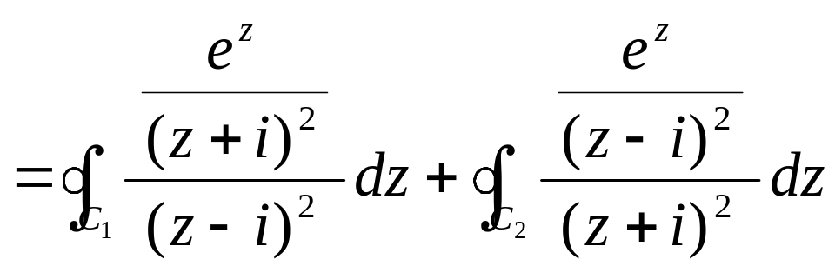
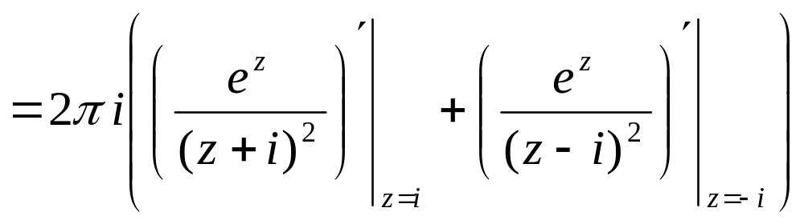

例 求下列积分的值, 其中C为正向圆周: | z | = r >1.
解 1) 函数 在C内的z=1处不解析, 但cosπz在C内却是处处解析的.

Slide 15








莫勒拉（E. Morera）定理:
如果函数 在单连通区域 内连续，并且对于 内的任一条简单闭曲线 ，我们有
那么 在 内解析。
D

Slide 16







Liouville定理：全平面的有界解析函数必为常数。
证明：对复平面上任一点z ，
注: (代数学的基本定理)n次多项式至少有一个零点。
注: n次多项式恰有n个零点。

Slide 17



总结：
u与v可微且满足C-R方程。
任意阶导数
函数 在单连通区域 内连续，
环路积分等于零

Slide 18
P125
第六章 保形映照
解析函数的几何解释
分式线性函数及其映照
其他初等函数及其映照

Slide 19


解析函数的几何解释
保形映照，共形映照，保角映射
P125-127
设C为z平面内通过点z₀的一条有向光滑曲线: z=z(t), α≤t≤β,且z₀=z(t₀), z '(t₀)≠0, α<t₀<β.
映射w=f (z)将C映射成w平面内通过点z₀的对应点w₀=f (z₀)的一条有向光滑曲线Γ : w=f [z(t)], α≤t≤β .

Slide 20










设C为z平面内通过点z₀的一条有向光滑曲线: z=z(t), α≤t≤β,且z₀=z(t₀), z '(t₀)≠0, α<t₀<β.
映射w=f (z)将C映射成w平面内通过点z₀的对应点w₀=f (z₀)的一条有向光滑曲线Γ : w=f [z(t)], α≤t≤β .
Arg f '(z₀)= Arg w '(t₀)−Arg z '(t₀)

Slide 21
Arg f '(z₀)= Arg w '(t₀)−Arg z '(t₀)
通过z₀点的可能的曲线有无限多条, 其中的每一条都具有这样的性质, 即映射到w平面的曲线在w₀点都转动了一个角度Arg f '(z₀).
y
v
(w)
(z)
z₀
w₀
O
x
O
u

Slide 22
相交于点z₀的任何两条曲线C₁与C₂之间的夹角, 在其大小和方向上都等同于经w=f (z)映射后C₁与C₂对应的曲线Γ₁与Γ₂之间的夹角, 所以这种映射具有保持两曲线间夹角与方向不变的性质.这种性质称为保角性.
Arg f '(z₀)= Arg w '(t₀)−Arg z '(t₀)
v
y
(z)
(w)
Γ₂
C₂
α
z₀
α
w₀
C₁
Γ₁
O
x
O
u

Slide 23
设C为z平面内通过点z₀的一条有向光滑曲线: z=z(t), α≤t≤β,且z₀=z(t₀), z '(t₀)≠0, α<t₀<β.
映射w=f (z)将C映射成w平面内通过点z₀的对应点w₀=f (z₀)的一条有向光滑曲线Γ : w=f [z(t)], α≤t≤β .
Arg f '(z₀)= Arg w '(t₀)−Arg z '(t₀)

Slide 24
在D内作以z₀为其一个顶点的小三角形, 在映射下, 得到一个以w₀为其一个顶点的小曲边三角形, 这两个三角形对应边长之比近似为|f '(z₀)|, 有一个角相等, 则这两个三角形近似相似.
y
v
(z)
(w)
Γ₂
C₂
α
z₀
α
w₀
C₁
Γ₁
O
x
O
u

Slide 25


y
v
(z)
(w)
Γ₂
C₂
α
z₀
α
w₀
C₁
Γ₁
O
x
O
u

Slide 26
分式线性函数及其映照
分式线性函数的定义
分式线性映照的性质

Slide 27





分式线性函数的定义
定义
~~~~~~~~~~~~~
扩充复平面到扩充复平面的映射。

Slide 28


定义
~~~~~~~~~~~~~
注：扩充复平面到扩充复平面的一一对应。

Slide 29



定义
~~~~~~~~~~~~~
注：分式线性映射的分解：
称为： 平移 线性 反演

Slide 30






称为： 平移 线性 反演

Slide 31



定义：两点关于圆周对称
y
r
P
x
o
注：规定无穷远点的对称点为圆心o
T
o
P

Slide 32
分式线性映照的性质
称为： 平移 线性 反演

Slide 33





分式线性映照的性质
保圆性
特别地，

Slide 34




注：

Slide 35




保圆性

Slide 36
分式线性映照的性质
保圆性
在分式线性映射下, 如果给定的圆周或直线上没有点映射成无穷远点, 则它就映射成半径为有限的圆周; 如果有一个点映射成无穷远点, 它就映射成直线.

Slide 37

分式线性映照的性质
保对称性

Slide 38










分式线性映照的性质
保边性
边界对边界

Slide 39
总结：分式线性映照的性质
保圆性
保对称性
保边性
保角性

Slide 40


分式线性映照的唯一性
命题 在扩充z平面上任意给定三个相异的点
1,0, , 在扩充w平面上给定三个
相异的点1,0, , 则存在唯一的分
式线性映射, 将1,0, 依次映射
成1,0， .
恒等映射

Slide 41

分式线性映照的唯一性
命题 在扩充z平面上任意给定三个相异的点
z₁,z₂,z₃, 在扩充w平面上给定三个
相异的点1,0, , 则存在唯一的分
式线性映射, 将z₁,z₂,z₃依次映射
成1,0， .
逆映射的唯一性

Slide 42

分式线性映照的唯一性
命题 在扩充z平面上任意给定三个相异的点
z₁,z₂,z₃, 在扩充w平面上给定三个
相异的点w₁,w₂,w₃ , 则存在唯一的分
式线性映射, 将z_{k}(k=1,2,3)依次映射
成w₁,w₂,w₃ .
P131 定理6.2

Slide 43




保圆性
保对称性
保边性
交比
交比在分式线性映射下保持不变。
实数当且仅当四点共圆或共线
对称的定义：

